Slide 1

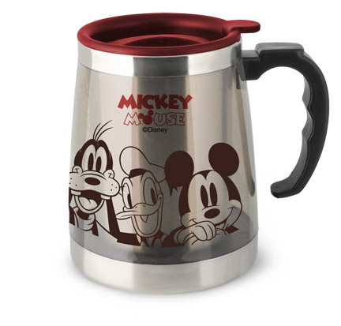
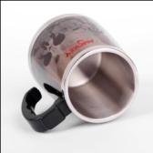
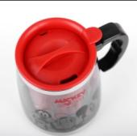
米奇合家欢隔热杯
市场参考价：98.00
批发价：21.00
型号：DSM-1361
材质：PS+不锈钢
规格：13.5×14×10.2Cm 450ML
装箱明细：36pcs/箱

